Slide 1

Base de datos

Slide 2
Índice
1 Descripción funcional
1.1 Permanente
1.2 Contratado
2 Descripción técnica
2.1 Modelos
2.1.1 Repositorios
2.1.2 Descripción técnica
2.1.3 View
2.2 Main
3 Repositorio GitHub

Slide 3
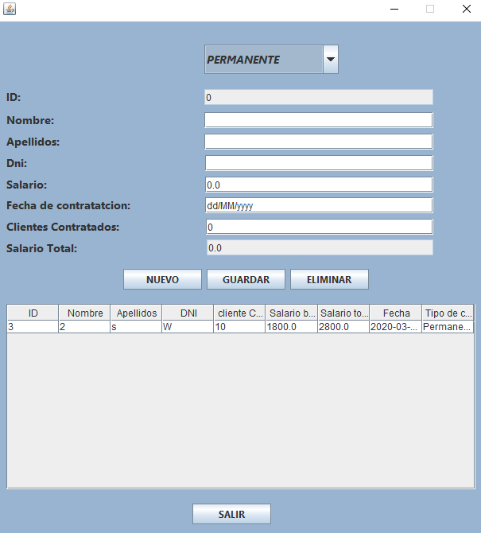
1. Descripción funcional
Aplicación para la gestión empleados.
El objetivo principal de esta aplicación será:
Crear un nuevo empleado
Visualizar
Actualizar
Eliminar

Slide 4
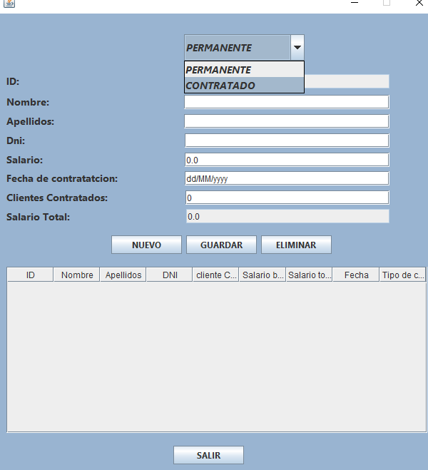
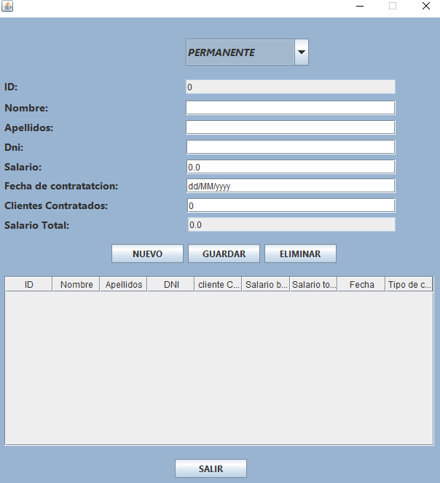
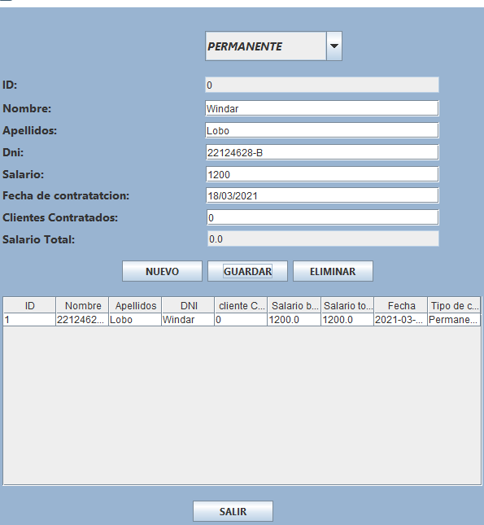
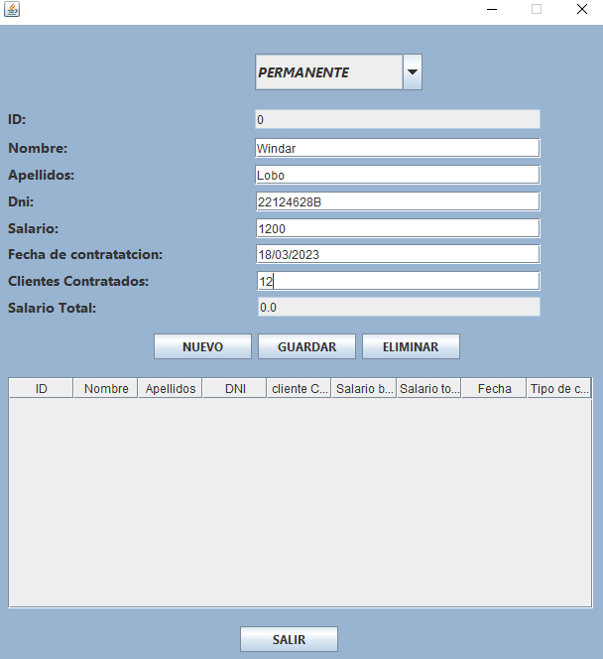
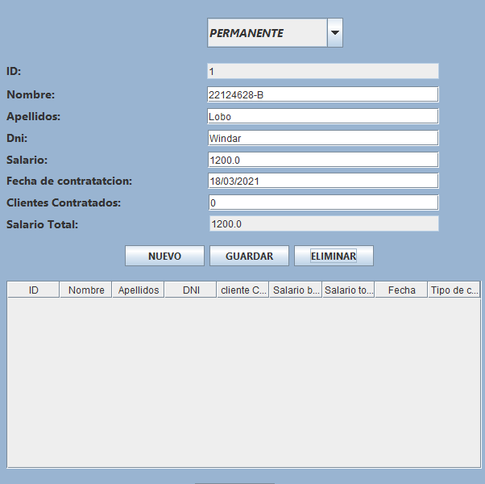
1.1 Permanente
Nuevo
Guardamos
- Selecciono el tipo de contrato
Eliminamos
Botones disponibles:
Nuevo
Guardar
Eliminar
Salir

Slide 5
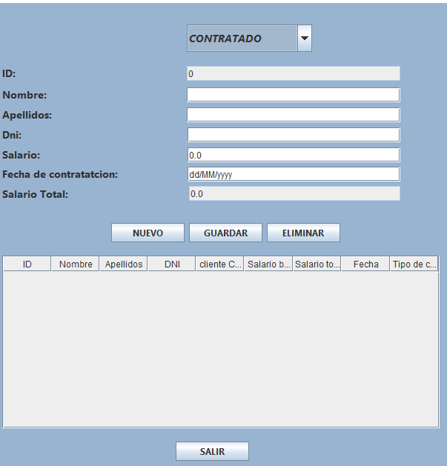
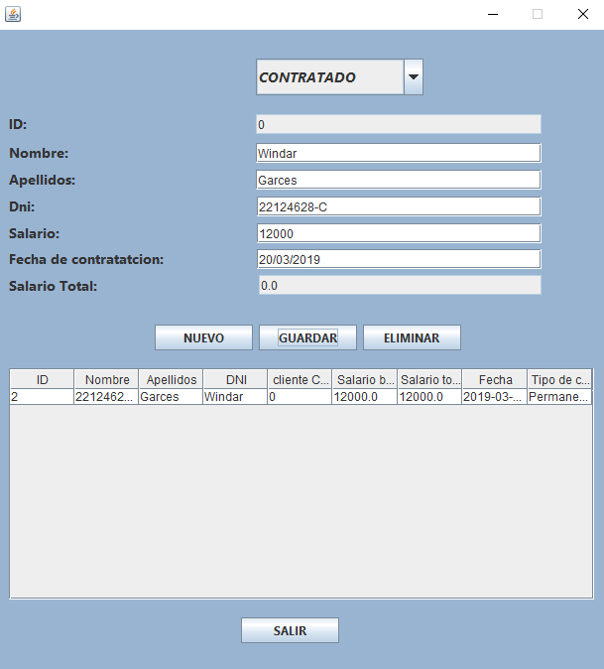
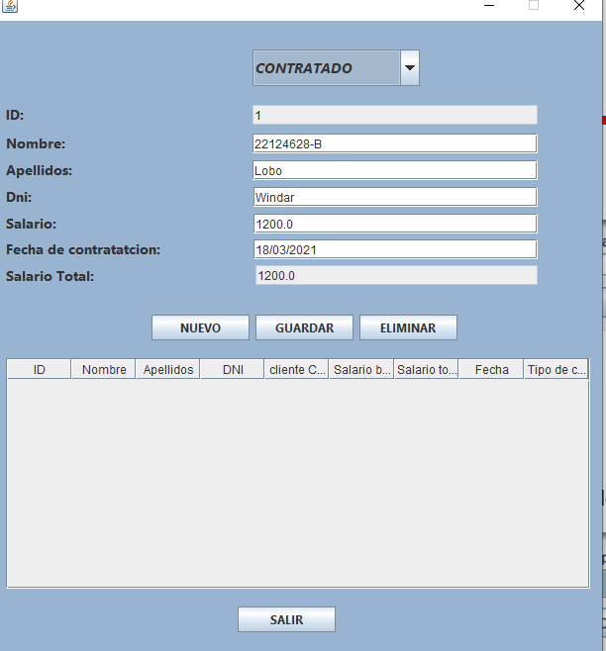
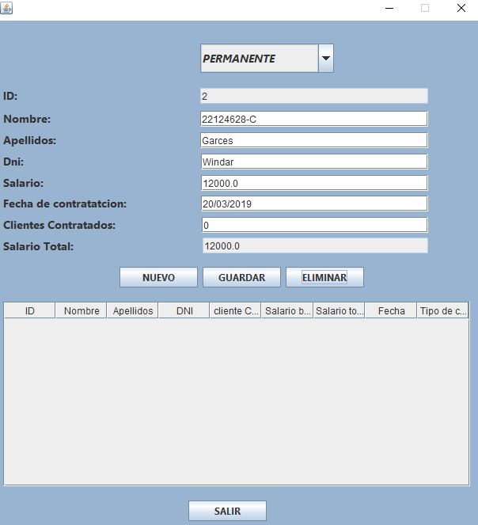
1.2. Contratado
Nuevo
Guardamos
- Selecciono el tipo de contrato
Eliminamos
Botones disponibles:
Nuevo
Guardar
Eliminar
Salir

Slide 6
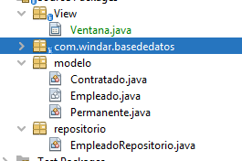
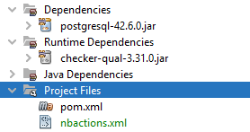

2. Descripción técnica
2.1. Modelos
2.1.1 Conexión a base de datos
2.1.2 Repositorios
2.1.2 View
2.2 Aplicación Main

Slide 7
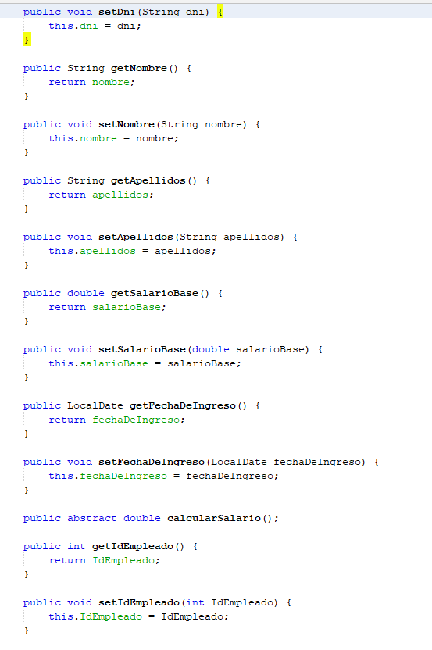
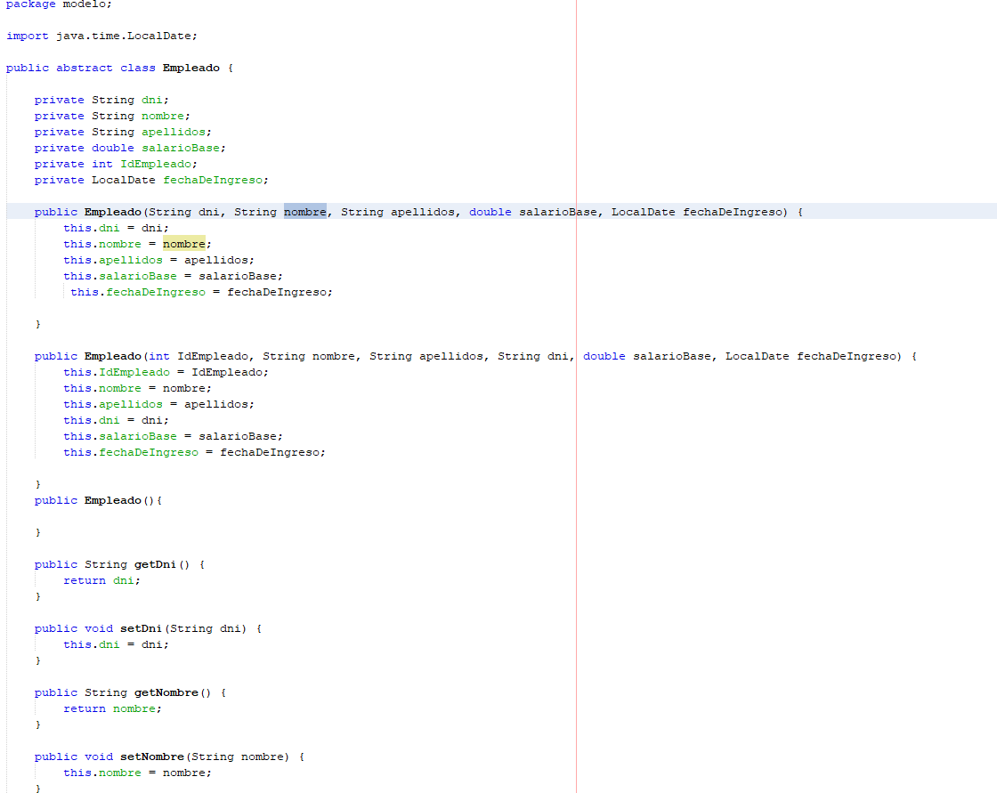

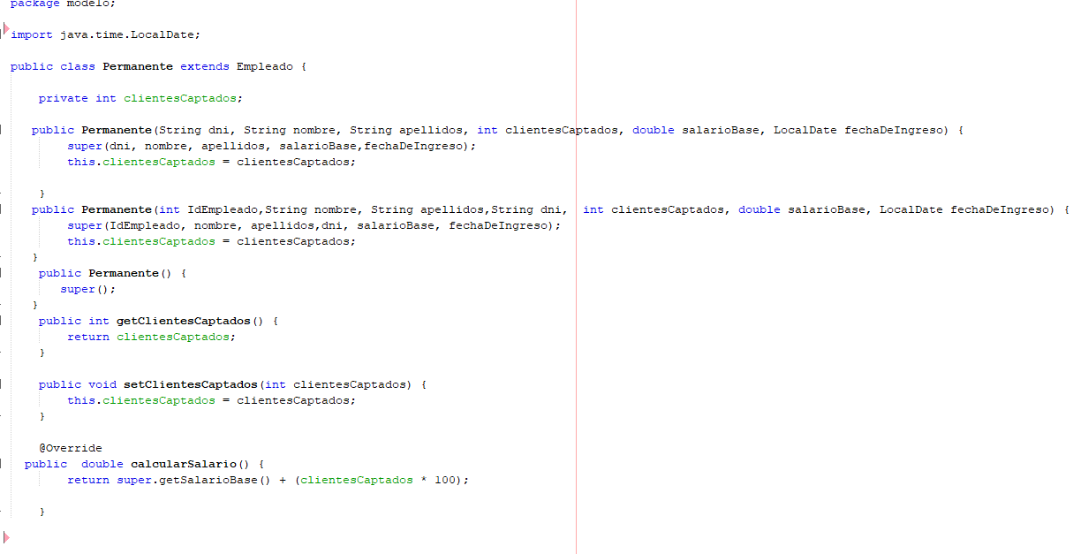
2.1 Modelos
Empleado
Package modelo
La clase empleado es abstracto que representa a un empleado genérico y tiene atributos como el nombre, apellidos, DNI, salario base, fecha de ingreso y un identificador único del empleado. Y sus respectivos getter y setter. También tiene un método abstracto calcular salario que van heredar la otras clases y tendrá diferente calculo de salario.
Permanente
La clase Permanente es una subclase de Empleado que representa a un tipo de empleado permanente que tiene un atributo adicional llamado clientes Captados.
Esta clase tiene tres constructores, uno que recibe todos los atributos como parámetros, otro que no recibe el identificador único del empleado, y otro que no recibe ningún parámetro. Además, tiene un método getter y setter para el atributo clientesCaptados.
La clase Permanente también tiene un método calcularSalario() que sobrescribe el método abstracto calcularSalario() de la clase Empleado.

Slide 8
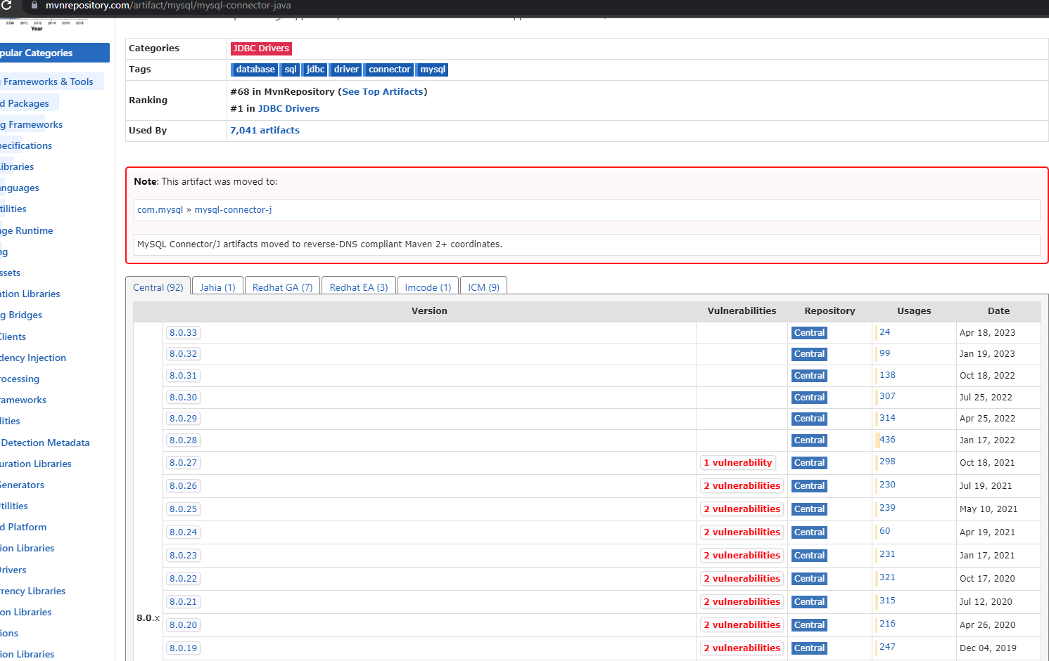
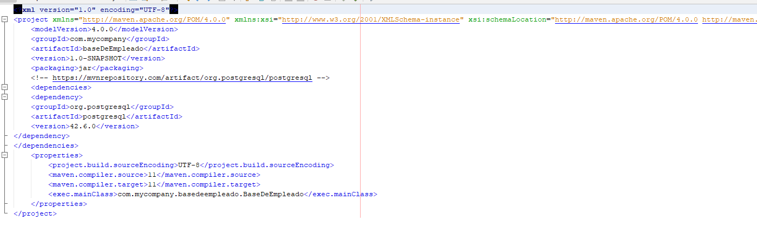
2.1.1 Conexión postgreSQL
Depedencia mvnrepository
Depedencia
Necesitaremos el drive de la conexión en el cual buscamos en internet mvnrepository copio, el fragmento de código XML que se utiliza en el archivo `pom.xml` de un proyecto de Java para especificar las dependencias que necesita el proyecto. En este caso, se está agregando la dependencia de la librería de PostgreSQL con el identificador `org.postgresql:postgresql` y la versión `42.6.0`. Se utiliza para poder conectarse y trabajar con una base de datos PostgreSQL desde el proyecto de Java.

Slide 9

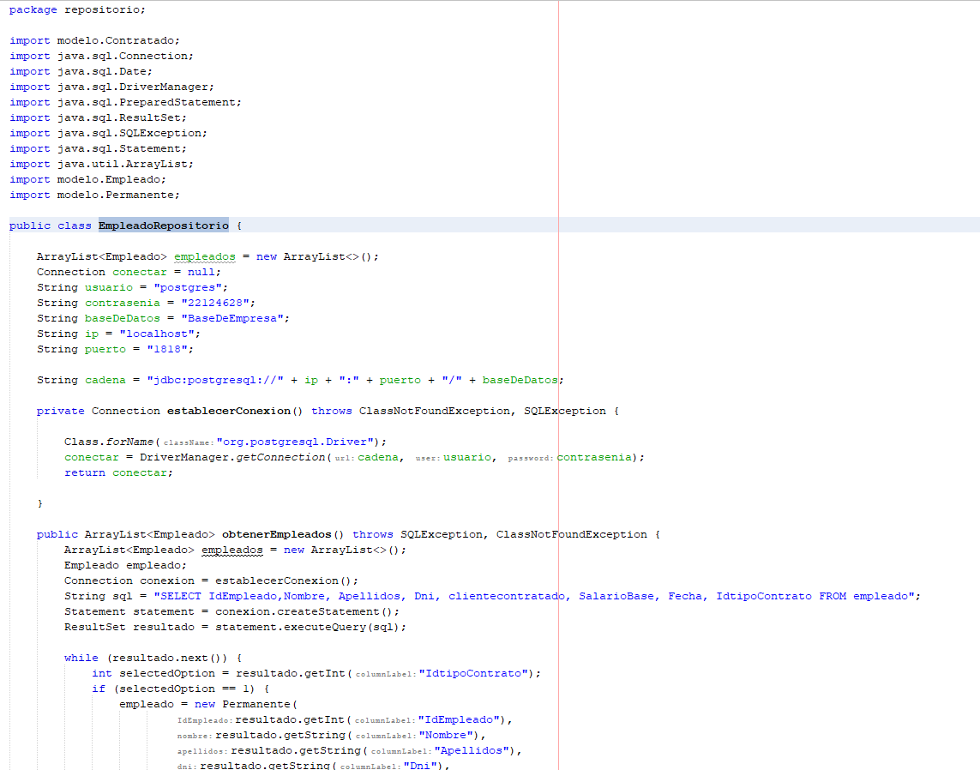
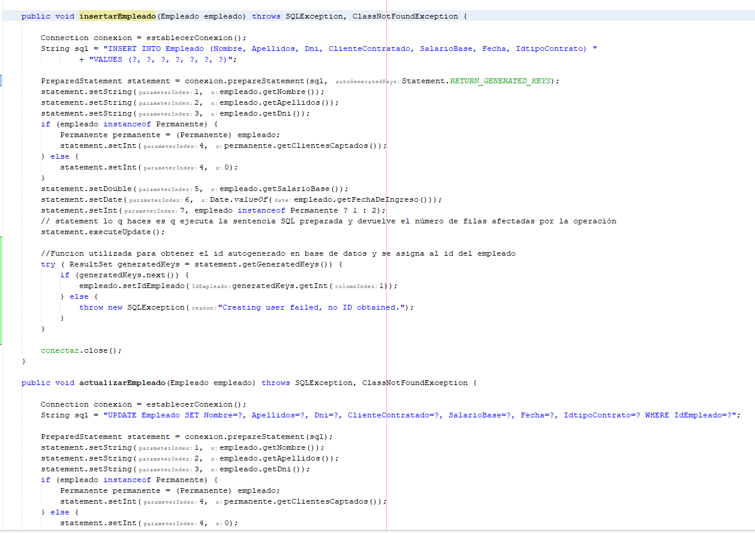
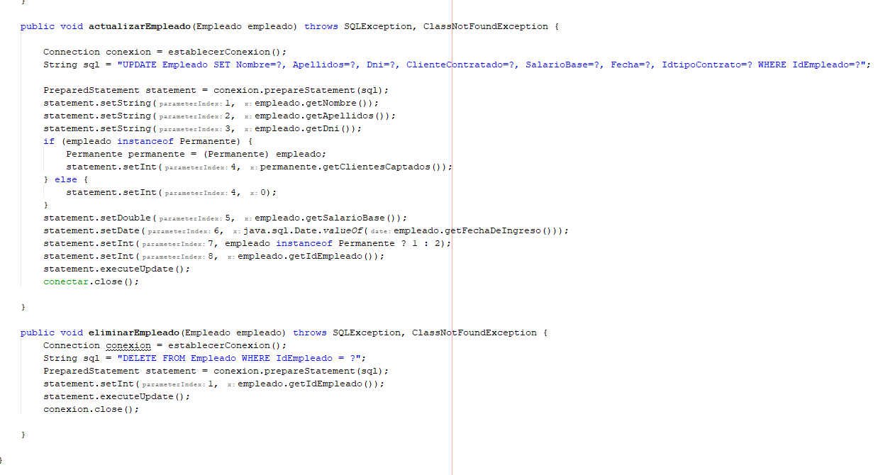
2.1.2 Repositorios
Package repositorio
EmpleadoRepositorio
Este código implementa una clase Empleado que maneja una lista de empleados en una base de datos PostgreSQL. La clase establece una conexión a la base de datos y proporciona métodos para insertar utilizo una función para obtener el id autogenerado en base de datos y se asigna al id del empleado, también métodos actualizar y eliminar empleados en la base de datos, así como para recuperar la lista de empleados de la base de datos. La lista de empleados se almacena en un ArrayList de objetos Empleado, que puede ser de dos subtipos: Permanente o Contratado, dependiendo del tipo de contrato del empleado. El código utiliza PreparedStatement para evitar problemas de seguridad con la entrada de datos del usuario en las consultas SQL. También se cierra la conexión de base de datos después de cada operación para evitar fugas de recursos.

Slide 10
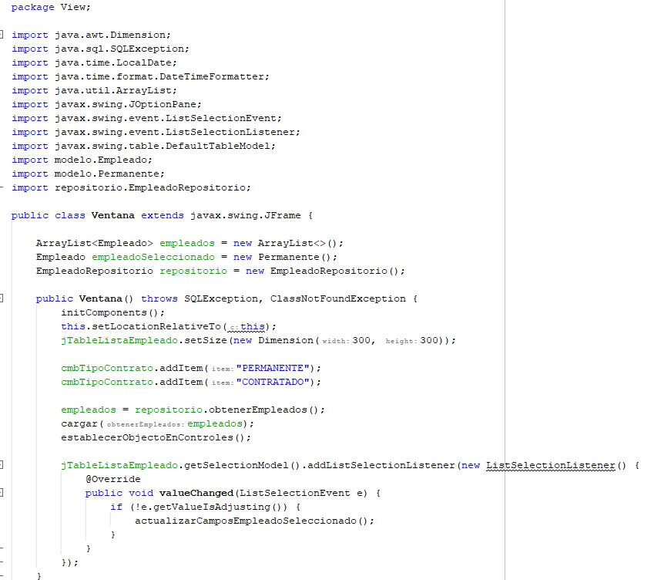
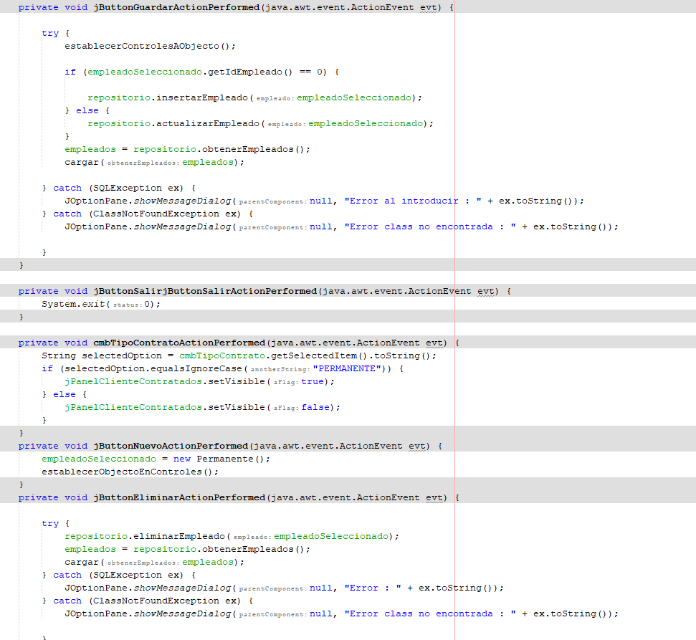
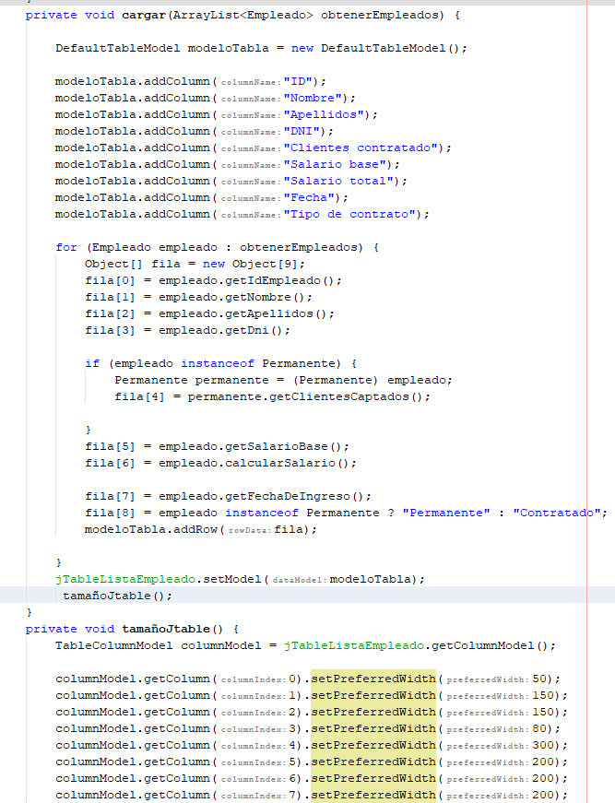

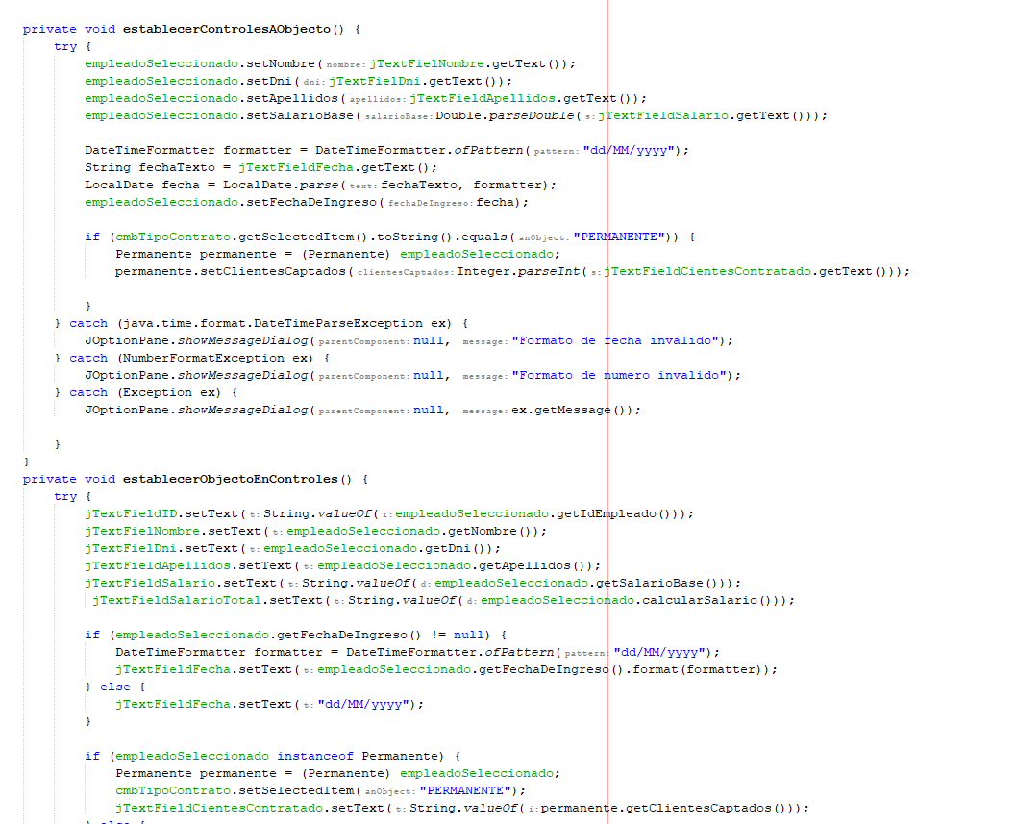
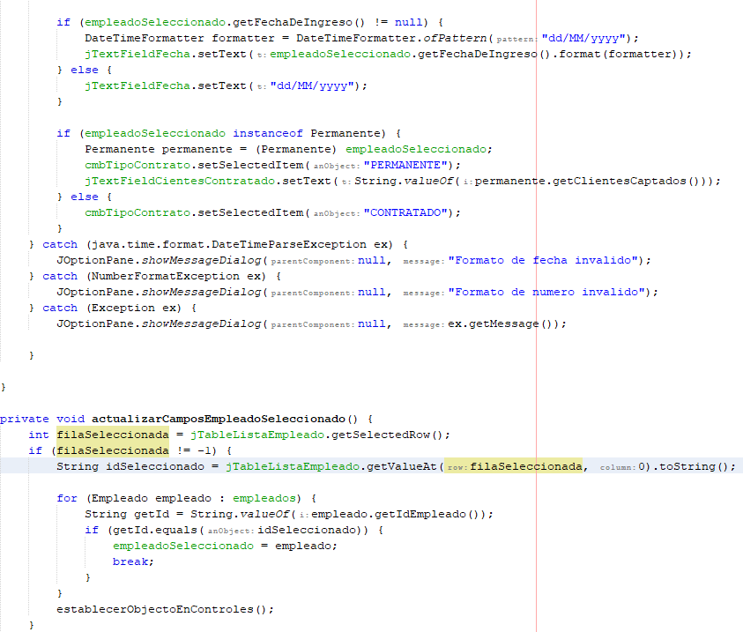
2.1.3 View
Package View
La clase "Ventana" contiene un ArrayList de empleados, un objeto de repositorio de empleados y un objeto de empleado seleccionado.
La aplicación utiliza varios controles de Swing, como un JComboBox, un JTable y varios JTextField, para mostrar y editar información de empleados. El JComboBox se utiliza para seleccionar el tipo de contrato (Permanente o Contratado).
Utilizo varios métodos para cargar, actualizar y eliminar información de empleados en el ArrayList y en la tabla. El método "cargar" toma una lista de empleados y la carga en la tabla y establece el tamaño del jtable.
Los métodos "establecerControlesAObjecto" y "establecerObjectoEnControles" se utilizan para sincronizar la información de los controles con el objeto de empleado seleccionado y viceversa.
Cuando se hace clic en el botón "Guardar", se llama al método "establecerControlesAObjecto" para actualizar el objeto de empleado seleccionado con la información de los controles y luego se llama al repositorio de empleados para guardar o actualizar el objeto de empleado seleccionado.

Slide 11
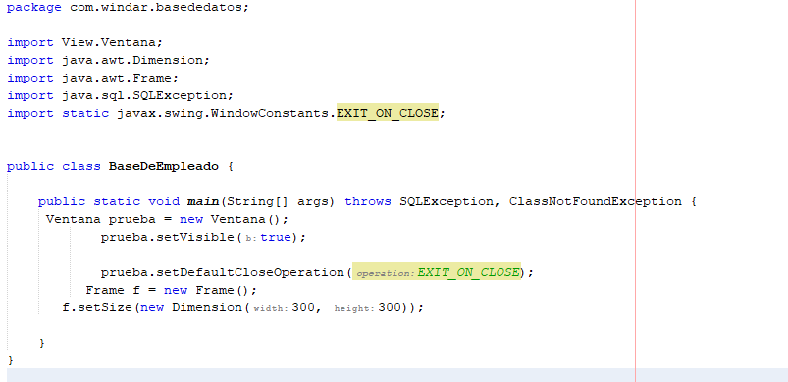

2.2 Aplicación Main
Package View
Contienen método principal "main”, se crea una instancia de la clase "Ventana" y se establece su visibilidad en "true". Luego se establece el comportamiento de cierre de la ventana en "EXIT_ON_CLOSE".
Después crea una instancia de la clase "Frame" y se establece su tamaño en 300x300 píxeles.

Slide 12
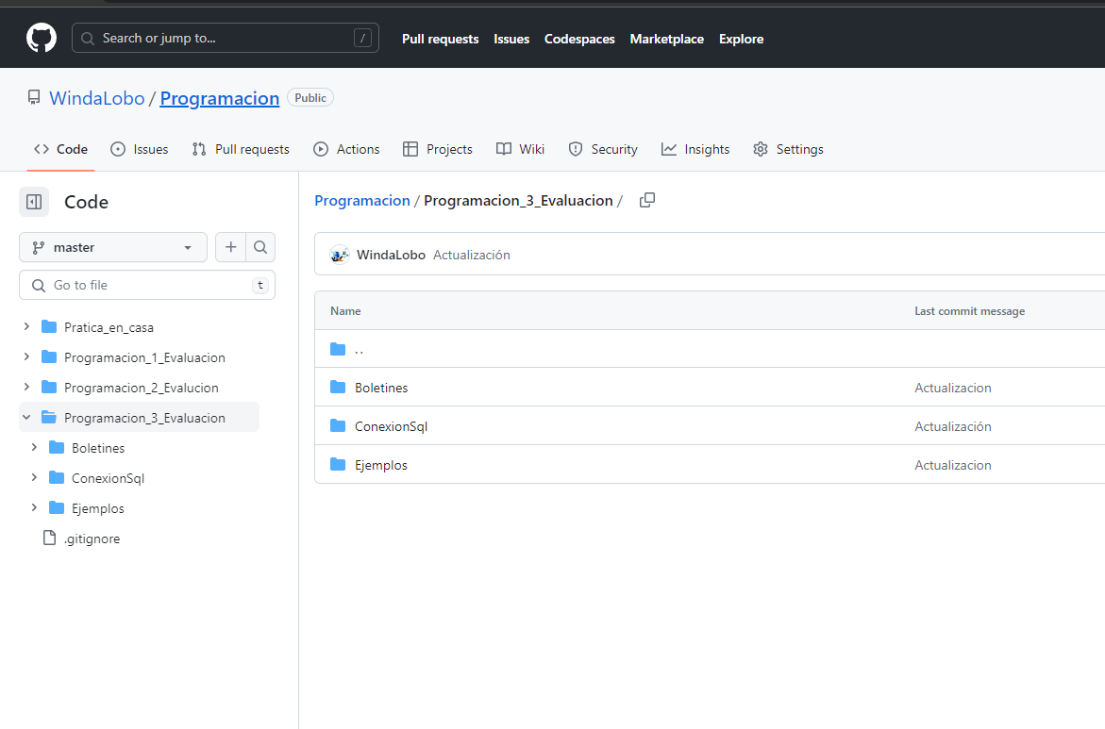
4. Repositorio GitHub
ConexionSql
https://github.com/WindaLobo/Programacion.git

